Slide 1
The rights of the child
兒童的權利

Slide 2
How Children’s Day got started 兒童節是如何開始的
https://www.youtube.com/watch?v=eztf3n7DTvQ

Slide 3
Look at the picture and think… 看看圖片並思考一下
What did you see?
你看到了什麼?
What happened to the children?
這些孩童發生了什麼?

Slide 4
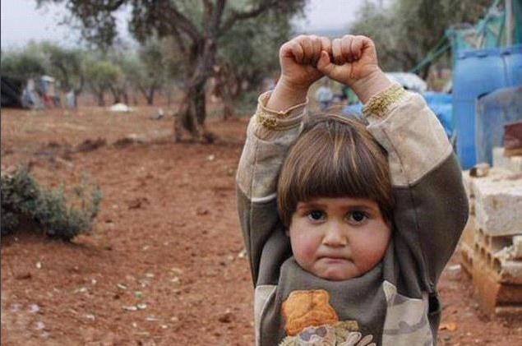
他看起來…
為什麼這男孩要舉起手?
他是一個來自敘利亞難民營的兒童。他以為攝影師手中的相機是武器，所以他舉起手來表示投降。

Slide 5
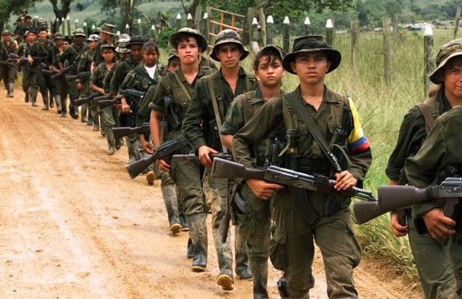
他們是兒童士兵。你認為發生了什麼，才讓他們無法上學?
全球有五萬名兒童士兵。他們的生活很艱苦。

Slide 6
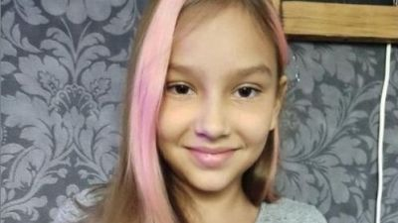
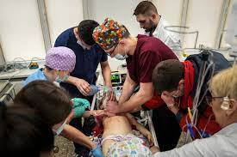
烏俄戰爭
波莉娜是十六位第一波轟炸中失去生命的兒童之一。

Slide 7
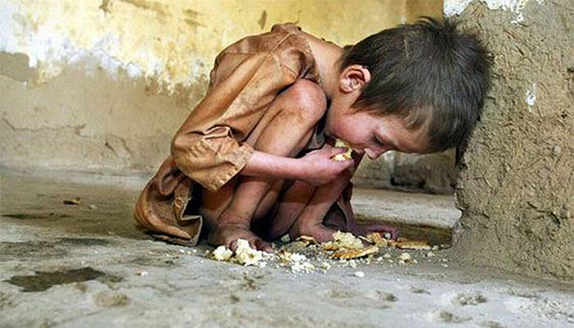
你覺得這孩子怎麼了?
他在災難中失去了父母親人，成為了孤兒而撿拾地上廚餘來吃。

Slide 8
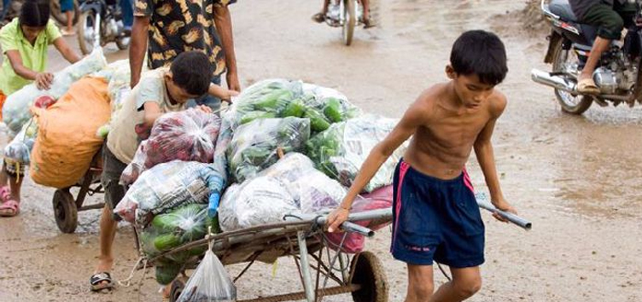
他是個八歲的孩子。 你覺得他在做什麼?
全球有超過十億的童工，他們都沒有辦法去上學。

Slide 9
照片中你看到了什麼?
女孩感覺到…

Slide 10
Think and Share! 思考與分享
What kind of rights should children have?
你覺得孩子們應該擁有
什麼樣的權利?

Slide 11
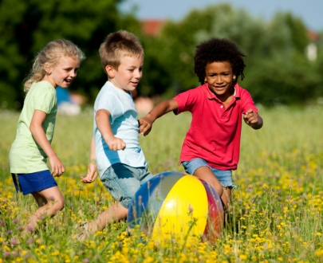
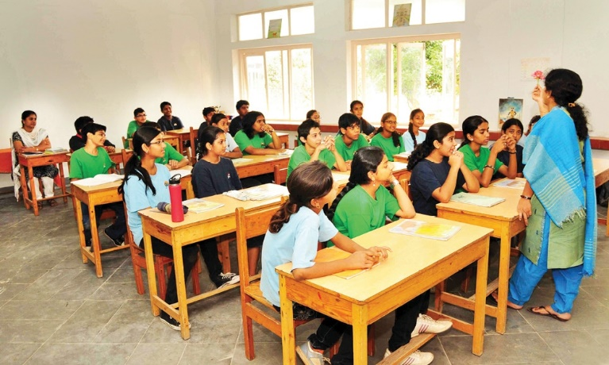
學習
玩耍
健康

Slide 12
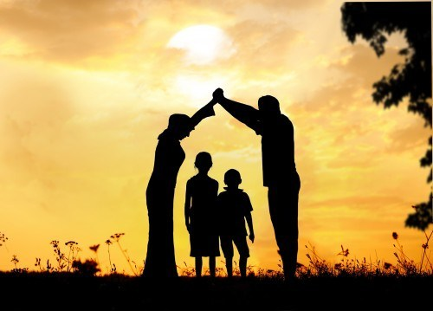
安全
發言

Slide 13
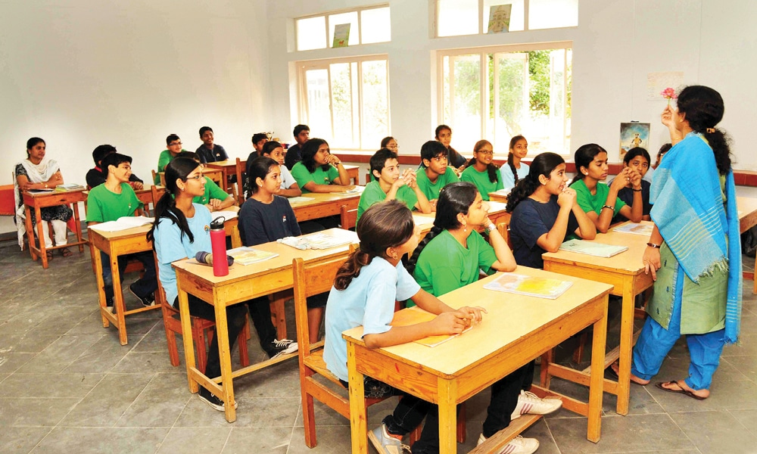
We have the right to study.
我們有學習的權利

Slide 14
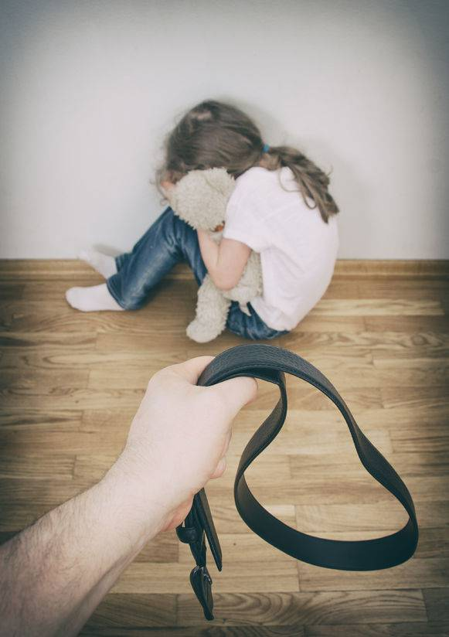
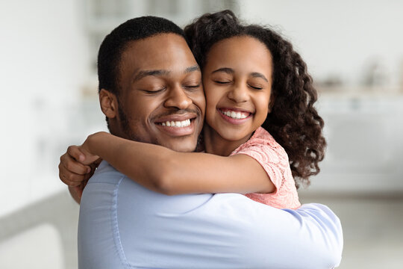
We have the right to be safe.
我們有感到安全的權利

Slide 15
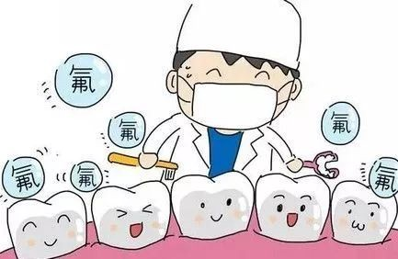
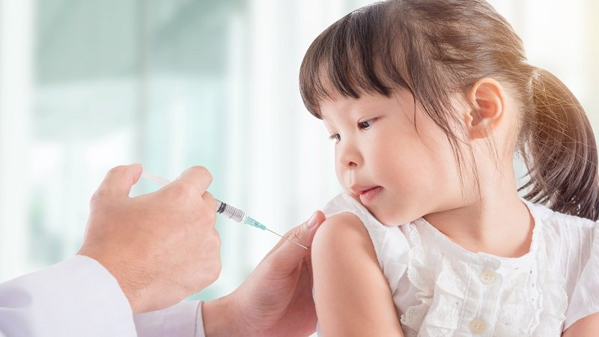
We have the right to be healthy.
我們有健康的權利

Slide 16
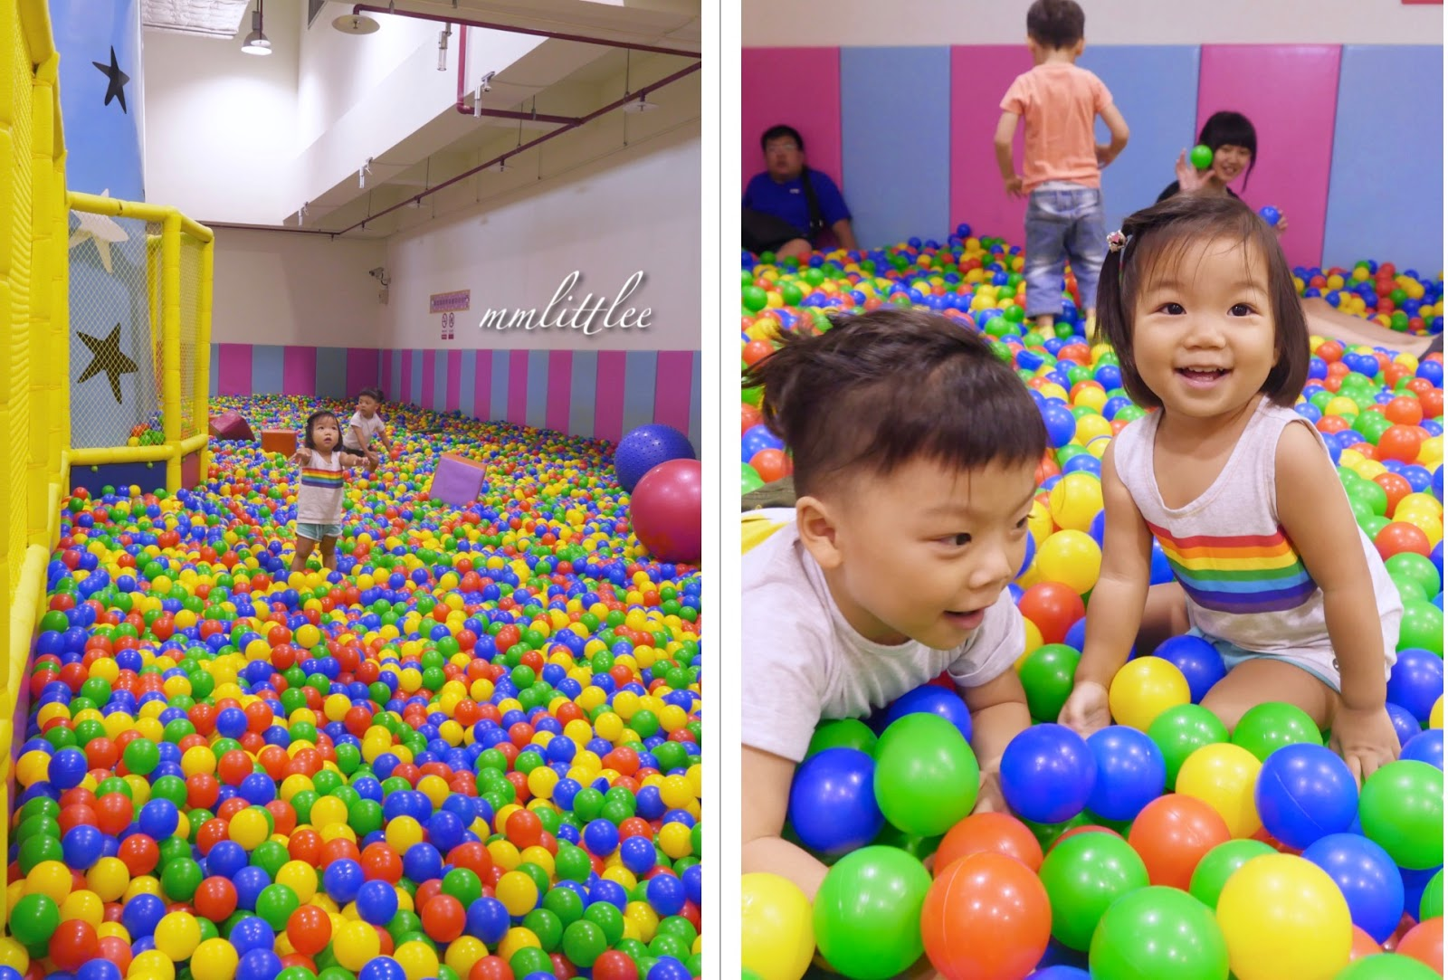
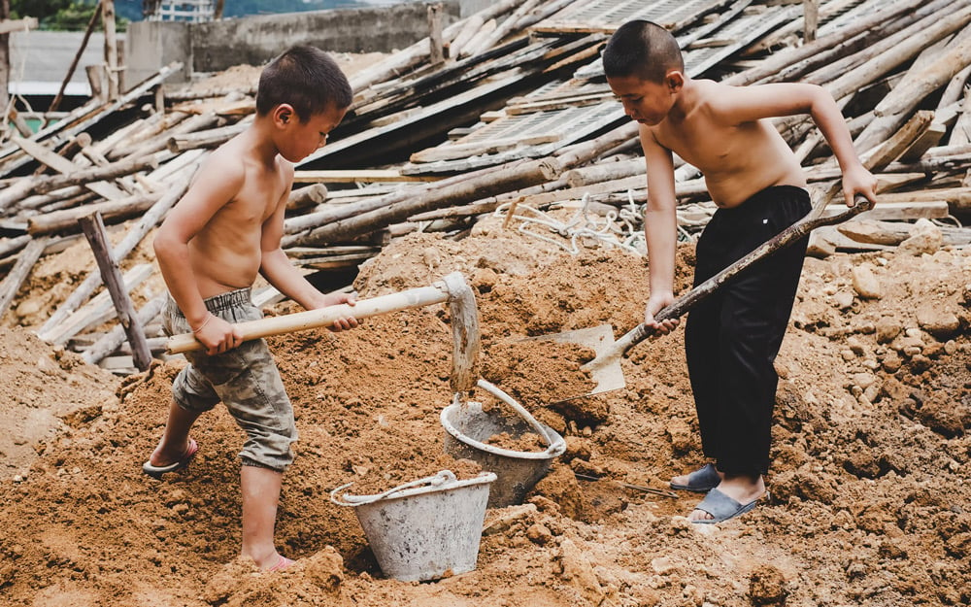
We have the right to play.
我們有玩的權利

Slide 17
We have the right to speak.
我們有發言權

